Slide 1

Паттерн проектирования «Прокси»

Slide 2

Определение «паттерн»
Паттерн (шаблон) проектирования - повторяемая архитектурная конструкция в сфере проектирования программного обеспечения, предлагающая решение проблемы проектирования в рамках некоторого часто возникающего контекста.
23 наиболее распространённых паттерна были описаны в книге 1994 года «Приёмы объектно-ориентированного проектирования. Паттерны проектирования» за авторством Эриха Гамма, Ричарда Хелма, Ральфа Джонсона и Джона Влиссидеса.

Slide 3
Паттерн «прокси»
Также известен как «заместитель» и «суррогат». Описан в 1994 году.
Назначение: Является суррогатом другого объекта и контролирует доступ к нему.
Участники паттерна:
Proxy – заместитель. Объект, хранящий ссылку на реальный субъект и имеющий общий с ним интерфейс. Контролирует доступ к реальному субъекту, может отвечать за его создание или удаление. Имеет те же методы, что и реальный субъект, в связи с чем может быть подставлен вместо реального субъекта.
RealSubject – реальный субъект. Определяет реальный объект, который замещается заместителем.
Subject – субъект. Объект, определяющий общий интерфейс для реального субъекта и прокси таким образом, что прокси можно использовать везде, где ожидается реальный субъект.

Slide 4
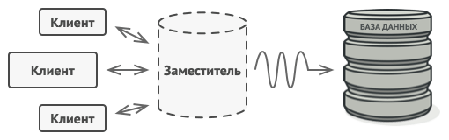
Визуальное представление «заместителя»

Slide 5
Применение паттерна
Контроль доступа к реальному субъекту – защитный Proxy.
Выполнение дополнительных действий при доступе к реальному субъекту – интеллектуальный Proxy.
Замещение реальных субъектов, создание которых обходится дорого – виртуальный Proxy.
Предоставление локальной версии реального субъекта в том случае, если он находится в другом адресном пространстве – удалённый Proxy.

Slide 6
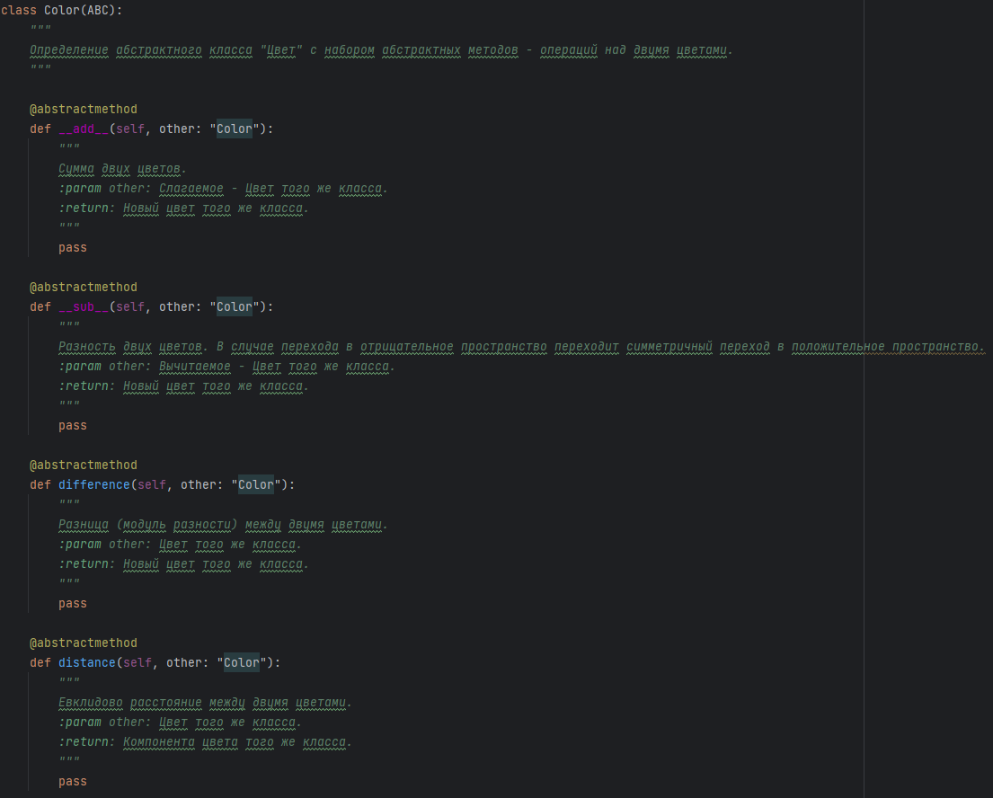
Реализация паттерна. Субъект.
Определение общего интерфейса для реального субъекта и его заместителя. В качестве субъекта был выбран цвет, в качестве методов – операции в цветовом пространстве.

Slide 7
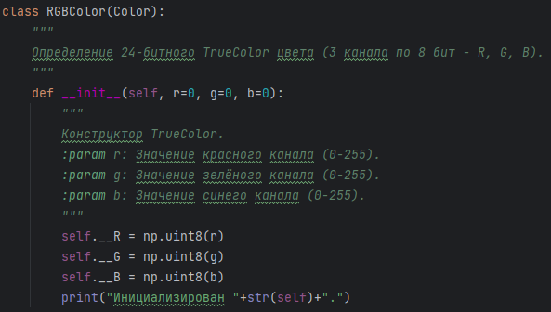
Реализация паттерна. Реальный субъект
Определение реального субъекта – 24-битного цвета TrueColor RGB.

Slide 8
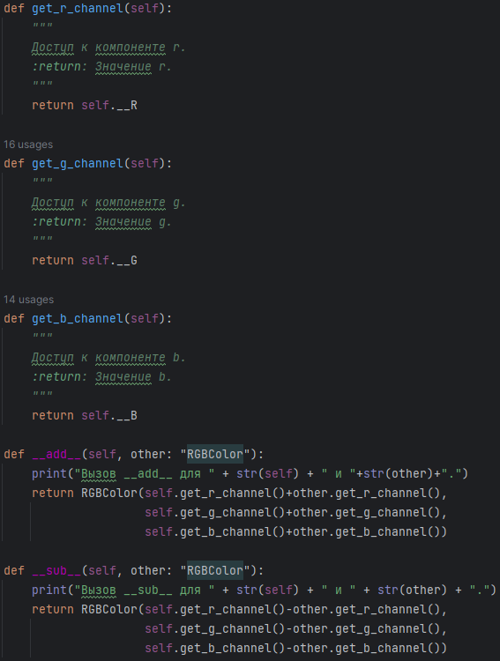
Реализация паттерна. Методы реального субъекта.
Реализация некоторых из операций в цветовом пространстве RGB:
Получение компонент цвета.
Сумма цветов.
Разность цветов.

Slide 9
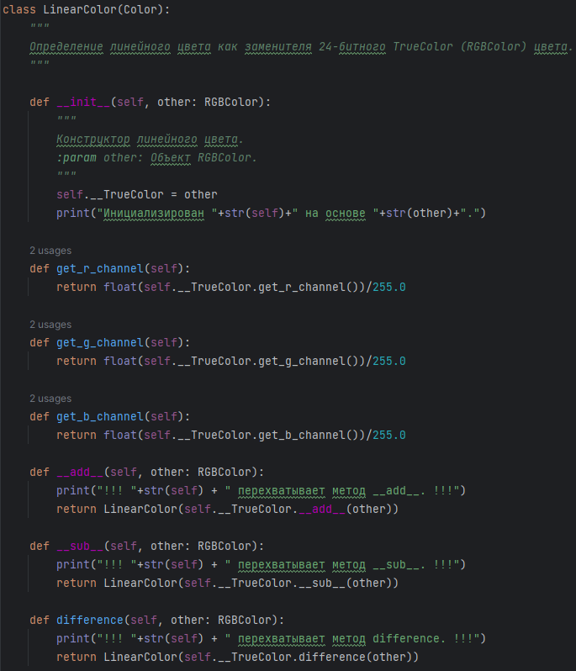
Реализация паттерна. Заместитель.
Реализация класса линейный цвет, имеющего ссылку на реальный субъект – RGBColor и тот же список методов. Вызов метода заместителя также вызывает метод реального субъекта.

